Slide 1

网通宽带V-Cloud视频云
2011年9月

Slide 2
前言
自2010年我国在12个城市(地区)正式启动三网融合试点工作后，广电明确提出的以视频业务为核心的业务发展思路，对全业务运营和业务承载能力都提出了更高的要求。目前首批试点城市的广电网络数字化、宽带化和双向化改造基本完成，全国“一省一网”改造和实现“全国一张网”运营正处于进行时期。为满足全业务运营的长远需求，为满足用户个性化、多样化、信息化的需求，业务创新就显得尤为重要。

Slide 3

目录
V-Cloud视频云
多屏互动
应用场景用户体验
智能终端

Slide 4

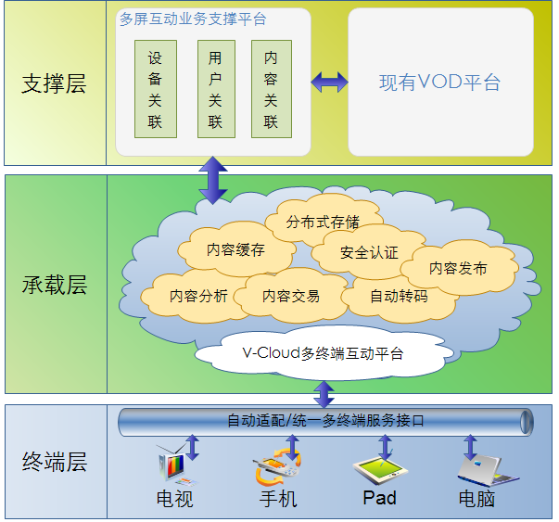
V-Cloud
“云计算+终端”
多屏互动解决方案
内容生产管理系统 VCMS
播控平台系统 VBC
统一的多终端互动平台 IMTP
分发平台 VDN
图1:V-Cloud总体架构

Slide 5
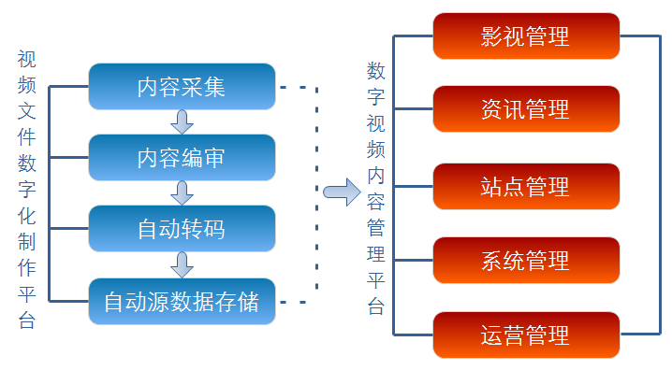
V-Cloud
内容生产管理系统（VCMS）
技术优势
支持丰富的编码格式；
支持生成多码流（MBR）文件;
支持同步多格式输出；
集中式管理,提供远程管理界面；
转码方案管理器,预置多种转码方案；
文件监视，实现自动转码；
转码任务事件通知；
CPU/GPU协同编码；
多任务并行转码，提高多处理器利用率；
分布式多机协同转码，从单机到集群规模自如扩展；
智能负载平衡，最大化每个转码节点的吞吐率；
任务级和服务器级的故障转移，提高可靠性；
提供二次开发接口(C/C++/XML-RPC)，可整合到第三方应用流程中；
支持丰富的编码格式(H.264、VC-1、MPEG-4、MPEG-2、MPEG-1等)；
封装格式支持(MP4,FLV,F4V,AVI,TS,MKV,3GP,3GP2)；
音频格式支持(MP3,AAC,AAC+,AC3,MP2等) 。
图2:VCMS

Slide 6
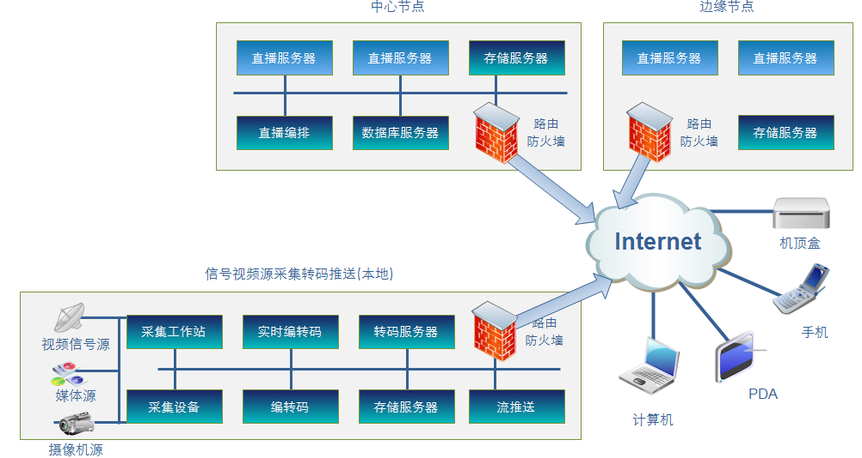
V-Cloud
播控平台系统（VBC）
技术优势
采用最先进的MPEG-4编解码技
术，既保证了图象的质量，又大
大缩减了视频所占的带宽；
采用多级线程池、动态IP绑定、
同步侦听等先进技术，服务器端
进行实时编码压缩，客户端进行
实时解码、实时播放，充分保证
系统拥有最短的延时性；
采用独创的组播衍发技术，支持无限
的级联。全面实现跨广域网直播的支持；
支持在直播的同时将采集到的信号实时录制成MPEG-4格式的文件;
支持多种格式的文件直播；
支持最大范围内的采集设备（该设备的驱动支持DirectX便可）；
支持服务器一机多卡，支持客户端多频道选择；
支持收看权限的管理，可以允许或限制指定客户端进行节目收看；
支持文字及图像字幕。
图3:VBC

Slide 7
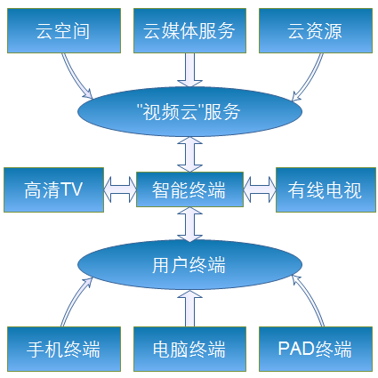
V-Cloud
统一的多终端互动平台（IMTP）（多屏互动）
技术优势
完全自主研发，拥有自主的版权；
完全支持1080P在线流媒体播放；
支持有线电视信号与网络视频的
在线切换；
基于Android系统开发，使智能终
端具有无限的扩展性；
支持全部主流格的视频，并通过
硬解码进行播放；
支持V-Cloud统一多终端平台接口
协议，能够实现用户和设备等的互
动功能；
通过标准协议，具有在线提醒功能；
支持TV-Play、TV-Go功能；
支持红外、蓝牙；
支持第三方开发接口如：体感游戏等；
支持应用商城
图4:IMTP

Slide 8
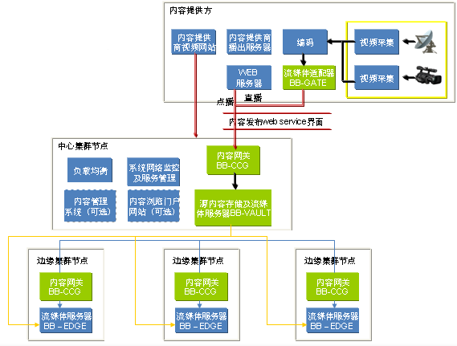
V-Cloud
分发平台（VDN）
数字视频分发平台根据业务的需要，可以建设成一个可开放的、可运营的“云计算”针对于视频应用的SaaS平台。包括:一个或多个中心节点，若干个边缘节点， 并通过CCG网关进行全网范围内资源的调度和资源的播放。也可以建设成一个功能高度集中的一站式播放平台。
图5:VDN

Slide 9
V-Cloud视频云
多屏互动
应用场景用户体验
智能终端

Slide 10
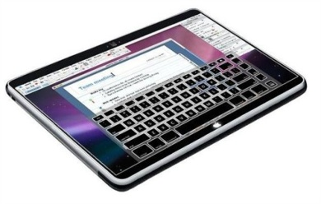
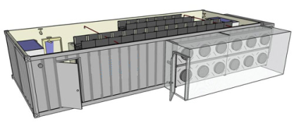

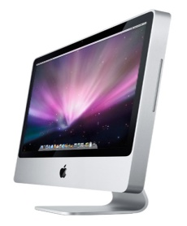

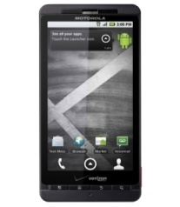

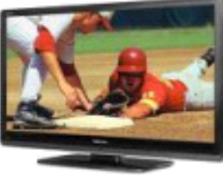

多屏互动
PAD
IMTP
远程下载
实时推送
上传分享
手机遥控
PC
MOBILE
TV
TV

Slide 11
多屏互动
设备互动
基于视频云技术平台，通过设备互动标准协议，并提供统一接口平台，实现在同一视频架构基础上的多终端多设备的视频、文字、图片等多种资源平滑互动
PAD
MOBILE
TV
PC

Slide 12
多屏互动
用户互动
个人空间
提供社会性网络服务即SNS，帮助用户建立社会性网络的视频平台应用服务，包含交友、分享、视频文件云存储等多种功能。
好友推荐
好友互动环节，允许用户添加好友，并通过智能终端向好友推荐节目和视频，用户能够及时接收到好友所推荐的资源并进行观看。
积分管理
建立统一的用户积分管理体系，从而增加广大用户的参与度，增加人气和资源访问量。
应用商城
通过应用商城利用电子商务的各种手段，减少中间环节，快捷方便的为用户提供视频产品的在线销售，及时体验产品所带来的各类需求。

Slide 13
多屏互动
多终端
  电视终端
  视频轮播
  视频推荐(系统/好友推荐)
  个人频道功能
  资源下载
  视频搜索
  在线录制
网络浏览
PC终端
视频内容上传、下载
视频检索
视频收藏
为用户提供强大的云空间存储，可将各类视频资源上传至云空间并收藏存储。
手机终端
手机移动客户端
iphone
    Android
    Symbian
    Windows Mobile
WAP
无线互联网
  PAD终端
  PAD客户端
  无线互联网

Slide 14
多屏互动
平台 | 功能模块 |  | 说明
互动协议 | 设备互动 | 智能终端下载 | 终端下达智能终端下载指令
 |  | 智能终端TV-Play | 手机推送播放到智能终端播放指令
 |  | 终端实时拍照上传 | 实时上传并转码供其它终端播放。
 | 用户互动 | 好友分组管理
 |  | 好友管理
 |  | 好友分享
 |  | 好友动态
 |  | 好友收藏
云空间 | 我的云空间 | 空间资源管理 | 空间的大小管理
 |  | 空间目录管理 | 建立、修改、删除
 |  | 空间文件管理 | 建立、修改、删除
 | 我的收藏 | 收藏文件夹管理 | 建立、修改、删除
 |  | 收藏夹文件管理 | 建立、修改、删除
 | 好友分享 | 分享资源管理
其它 | 资源搜索 | 分类
 |  | 关键字
 | 资源适配引擎 | 终端类型管理 | 管理接入终端的类型
 | 安全认证 | 终端统一认证模块 | 各种终端的统一认证机制。
功能列表
  平台接口服务

Slide 15
多屏互动
平台 | 功能模块 |  | 说明
资源展示 | 视频资源 | 资源分类
 |  | 轮播
 |  | 点播
 |  | 搜索
 |  | 排名
 |  | 收藏、分享、推荐、评论
 | 文本图片等资源 | 图片适配
 |  | 海报
 |  | 专题
云空间 | 我的云空间 | 空间资源管理 | 空间的大小管理
 |  | 空间目录管理 | 建立、修改、删除
 |  | 空间文件管理 | 上传、修改、删除
 | 我的收藏 | 收藏文件夹管理 | 建立、修改、删除
 |  | 收藏夹文件管理 | 建立、修改、删除
用户 | 与智能终端互动 | 下载指令 | 给智能终端下发下载指令
 | SNS | 查找好友
 |  | 好友动态
 |  | 好友推荐
 |  | 好友评论
 |  | 好友分享
 | 积分系统 | 积分策略管理
 |  | 用户积分
 |  | 积分商城
 | 论坛
 | Blog
 | 微博
功能列表
  PC端功能列表

Slide 16
多屏互动
功能列表
 | 功能模块 |  | 说明
资源展示 | 视频资源 | 资源分类
 |  | 轮播
 |  | 点播
 |  | 搜索
 |  | 排名
 |  | 收藏、分享、推荐、评论
 | 文本图片等资源 | 图片适配
云空间 | 我的云空间 | 空间资源管理 | 空间的大小管理
 |  | 空间文件管理 | 上传、修改、删除
 |  | 拍摄上传
 | 我的收藏 | 收藏夹文件管理 | 建立、修改、删除
智能终端互动 | 智能终端 | 下发下载指令
 |  | TV-Play
 |  | TV-Go | 从当前的播放点推送到电视机进行播放
 |  | 智能终端蓝牙遥控器
用户 | SNS | 好友推荐
 |  | 好友评论
 |  | 好友分享
  手机/Pad端

Slide 17
多屏互动
 | 功能模块 |  | 说明
智能终端应用 | 播放功能 | RTSP轮播
 |  | 流媒体点播
 |  | 本地播放
 |  | TV切换 | 与有线电视信号切换
 | 资源信息 | 系统推荐 | 建立、修改、删除
 |  | 你可能感兴趣的资源
 |  | 分类查找
 |  | 关键字搜索
 | SNS | 好友分享
 | 互动功能 | 资源下载
 |  | TV-Play
 |  | TV-Go
 | 云空间 | 我的云空间
 |  | 我的收藏夹
 |  | 好友分享
 | 系统设置 | 网络设置
 |  | 蓝牙设置
 |  | 墙纸设置
 |  | 下载管理
 |  | 系统升级
 | 应用商城 | 商城分类
 | 浏览器 | 网页浏览
功能列表
  智能终端

Slide 18
V-Cloud视频云
多屏互动
应用场景用户体验
智能终端

Slide 19
应用场景用户体验
围绕特定应用服务，基于不同屏幕的各自特性来进行差异化的功能设计，在使用场景中彼此组合搭配，和谐无间，全面提升用户体验。
 | 电视 | 计算机 | 手机
视频体验 | 强 | 中 | 弱
便携性 | 弱 | 中 | 强
易操作性 | 弱 | 强 | 中
安全性 | 强 | 弱 | 中
便于搜索 | 弱 | 强 | 中
文本观看能力 | 弱 | 强 | 中
图片观看能力 | 强 | 强 | 弱
视频观看能力 | 强 | 中 | 弱

Slide 20
应用场景用户体验
场景1:多屏同看
场景2:多屏分享
场景3:多屏应用同步
场景4:多屏推荐
场景5:多屏广告

Slide 21
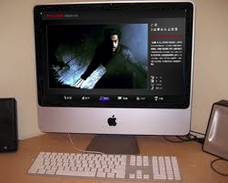
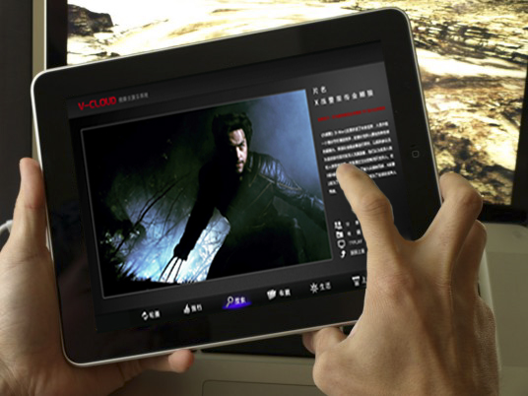
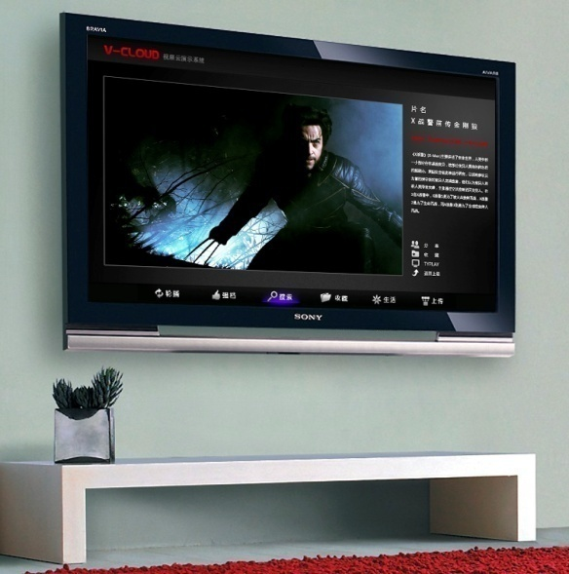
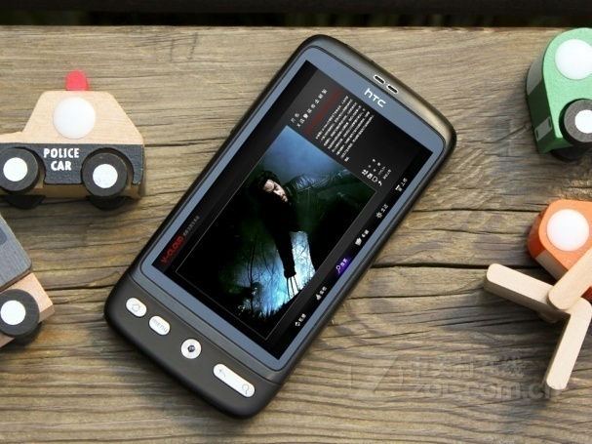
应用场景用户体验
场景1:多屏同看
用户使用任意终端收藏或订购视频业务后，除了在本屏使用此业务外，还可以使用其他终端观看已收藏或订购的业务，一屏收藏或订购，多屏同看。多屏同看还能够为用户提供多屏的书签功能，在一屏记录了书签，在其他屏可以从书签处继续观看视频内容。
多屏收藏
多屏订购
多屏书签
多屏定制

Slide 22
应用场景用户体验
场景2:多屏分享
多屏分享是指用户可以通过不同终端对视频，图片，文字内容进行上传和分享。用户可以在多屏上浏览好友的分享内容，并对自己上传的内容进行浏览和管理。
个人空间
用户在多个终端上拥有相同的个人空间内容，可以通过任意终端进行管理和浏览，主要包含：个人主页，相册，视频，好友等版块。
个人云存储
用户可以通过手机或PC将图片、视频内容上传到个人云存储中，用户设置内容的隐私权限后，发布到个人空间，分享给好友。用户可以通过手机或Pad拍摄视频或图片并选择上传，真正实现“即拍即传”。
好友管理
用户可以通过除电视外的任何终端添加/删除好友，用户可以浏览好友的个人空间并与好友进行留言交流。
发布评论
用户对于喜欢的内容，可以通过任意终端发表个人观点或看法，其他终端同步显示评论内容。

Slide 23
应用场景用户体验
场景3:多屏应用同步
将单屏的应用软件延伸到多屏，构建跨电视、电脑、手机及Pad的多终端的融合应用软件产品。用户可以通过多种终端接入到应用软件平台，同时可以与不同屏的其他用户共同参与到相同的应用当中。
同一账号，多屏使用（不支持同时登录）
用户在任意终端注册账号后，在多个终端可实现账号一致，消费同步。
应用内容同步
各终端的屏幕不同，但应用内容一致，支持不同用户多终端在线应用。
账号信息同步
支持不同终端进行更新个人账号信息，如图像，资料修改。
三屏支付同步
不同终端可为同一账户充值。

Slide 24
应用场景用户体验
场景4:多屏推荐
多屏推荐可将推荐的视频内容或信息，通过与电视、电脑、手机及Pad等终端相适应的方式向不同终端推送。多屏推荐可以分为两种：
系统推荐：将来自系统的推荐内容进行组织并发送到用户的任意终端；
用户推荐：用户通过任意终端将推荐内容发送到好友的电视、手机、电脑
场景4:多屏广告
基于多屏的新媒体特性，通过富媒体形式广告的统一接入，将内容适配后向用户的电视、电脑、手机及Pad等多终端进行推送，提升广告的价值。

Slide 25
V-Cloud视频云
多屏互动
应用场景用户体验
智能终端

Slide 26


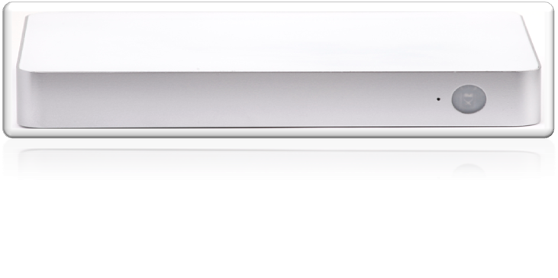
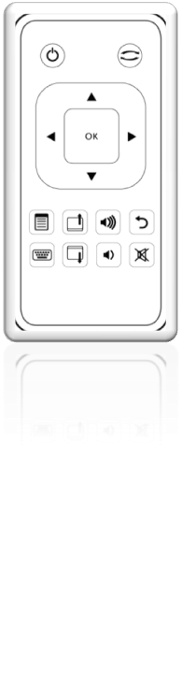
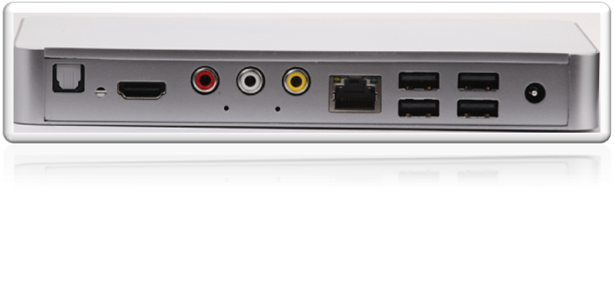
智能终端
180mm
116mm
23mm
116mm
80mm
23mm
180mm
38mm

Slide 27






智能终端
Android2.2操作系统
Sigma Designs 8653
网通宽带自主改良Android2.2平台，凭借其开源与安全性，成为视频云在电视终端上的开放应用平台，这将以为意味着成千上万的应用软件，供你使用
应用使用的Sigma芯片，在高清播放器市场上处于主导地位，以其超强的1080P高清视频与5.1声道音频解码能力为用户所推崇，并且支持所有主流视频格式
BlueTooth
5.1声道输出
蓝牙通讯模块，支持bluetooth2.0
支持DTS音频格式：次世代DTS-HD,Dolby True HD,LPCM等5.1声道直接解码，向下兼容当前标清音频格式：DTS和Dolby等2.1、5.1声道音频
HMDI接口
HDMI规格的接口在保持高品质的情况下能够以数码的形式传输未经压缩的高分辨率视频和多声道音频的数据，其卓越性能超越了以往所有的产品
wifi
支持Wifi功能模块，支持802.11b/g

Slide 28
谢 谢

